Slide 1


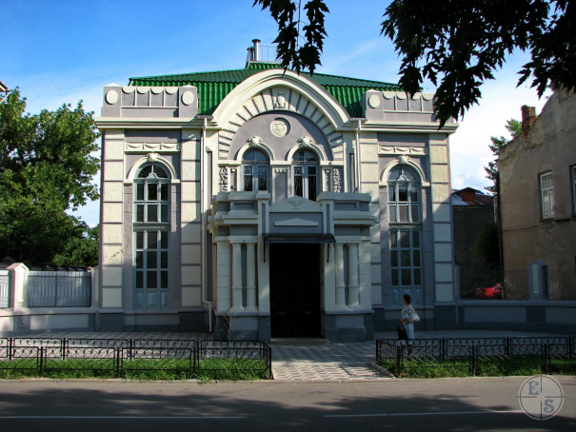
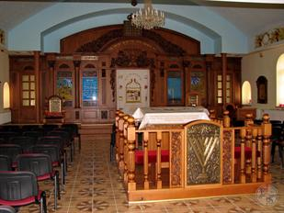
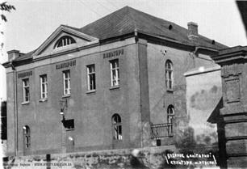
«Єврейська община
у місті Херсоні»
Виконавець: Євстратенко Аліна Сергіївна
Учениця 9 класу
Керівник : Двірська Олена Вікторівна
вчитель історії, вищої категорії, магістр
Херсонський ліцей № 52
«Перспектива»
Херсонської міської ради

Slide 2
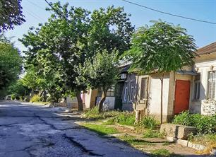
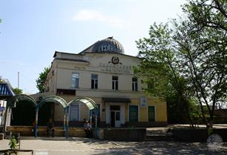
Метою роботи є дослідження історії єврейської громади Херсона, визначення її ролі у розвитку міста та аналіз взаємного впливу культур різних національностей.
Об’єктом є єврейська громада міста Херсон.
Предметом — особливості її розвитку та культурна взаємодія з іншими національностями.
Завдання :
проаналізувати історію виникнення громади ;
охарактеризувати її соціально-економічну діяльність ;
дослідити культурні особливості ;
визначити взаємний вплив культур ;
узагальнити результати дослідження.
Особистий внесок автора. Автором було здійснено самостійний пошук та аналіз історичних джерел, систематизовано матеріали про єврейську громаду Херсона, а також проведено аналіз культурних взаємозв’язків між різними національностями.
Елементи новизни дослідження : Новизна роботи полягає в узагальненні матеріалів про єврейську громаду Херсона та аналізі взаємного впливу культур на локальному рівні. Особливу увагу приділено ролі мультикультурності у розвитку міста та актуалізації історичної теми в сучасних умовах.

Slide 3
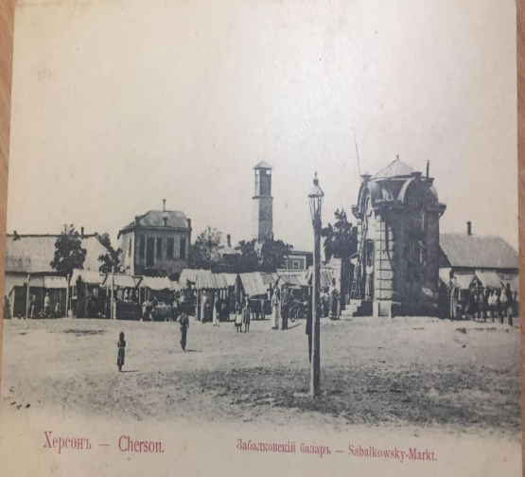
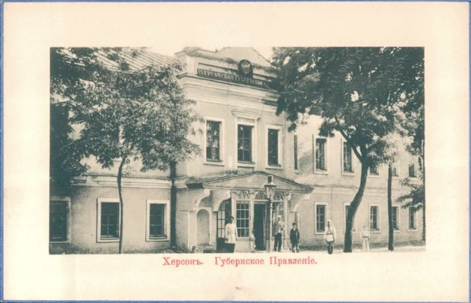
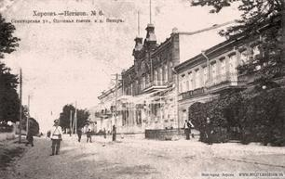
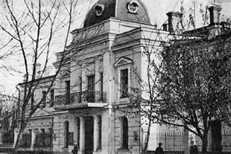
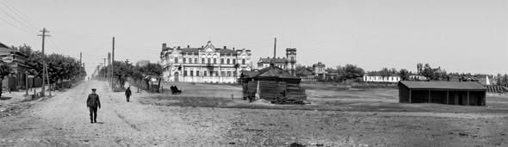
Історія виникнення громади.
Місто Херсон було засноване у 1778 році. Єврейське населення почало активно селитися тут наприкінці XVIII століття. Уже на початку XIX століття в місті сформувалася значна громада, яка займалася торгівлею та ремеслами. У XIX столітті єврейська громада швидко зростала та стала однією з найвпливовіших у місті. Дослідники зазначають, що саме в цей період вона значною мірою визначала економічне обличчя Херсона .

Slide 4
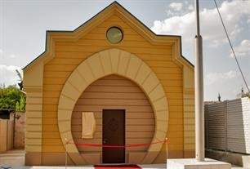
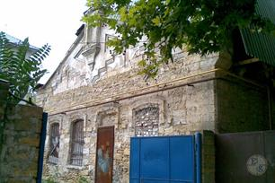
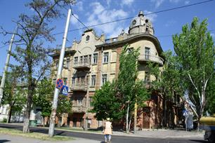
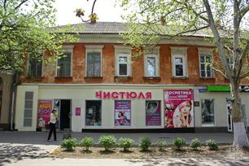
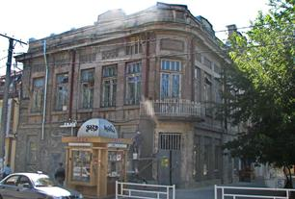
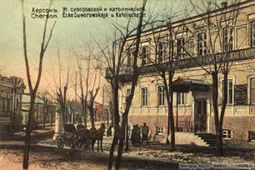
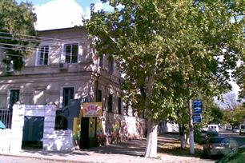
Соціально-економічна роль
Єврейське населення відігравало важливу роль у розвитку ринкової економіки міста. Воно активно займалося : торгівлею зерном і товарами; ремеслами; підприємницькою діяльністю. Саме завдяки цій діяльності Херсон розвивався як важливий торговельний центр півдня України .
Огель
р. Гілеля
з Парича
пр. Незалежності, 48
Синагога
Шрайбера
Вул.Європейська
вул.Преображенська, 23
Колишній будинок
єврейського банкіра
Беновича
готель «Європейский»
ар.єврей Давид Пейсахович
вул.Соборна, 26
1856 року населення Херсона налічувало 33813 осіб. Загалом населення євреї становили четверту частину. Євреї у Херсоні займалися торгівлею, казенними підрядами та поставками. Наприкінці 19 століття місті налічувалося сорок шість приватних торгово-промислових підприємств. Багато хто з них належав євреям. Це і Механічний завод Фраєрмана, і Фабрика взуття братів Мейльман, і Тютюнова фабрика Лермана, і Пивоварний завод Біліка, і млини Оленова, Галаганова, Вайнштейна, і Суднобудівна верф Литовича, і типофафії Шрейбера, Дорфлесар, Саранкі, механічні, ковальські, бричкові, шкіряні майстерні.
Колишній будинок
купця
Гольденберг
колишній будинок
єврея О.С.Ліфшиця

Slide 5
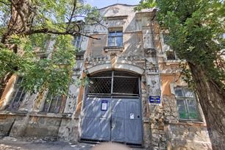
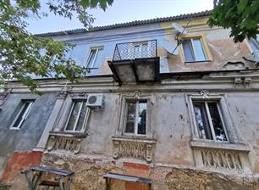
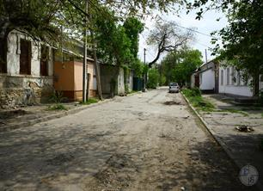
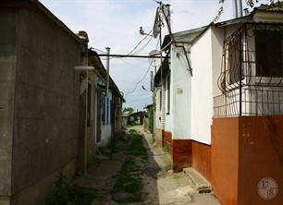
Культурне життя та освіта
Єврейська громада приділяла значну увагу освіті та культурі. Функціонували :
школи та релігійні навчальні заклади;
бібліотеки;
благодійні організації.
Освіта вважалася важливим чинником соціального розвитку та збереження ідентичності.
вул. Гоголя, 14
Колишній єврейський технікум
сільгоспмеханізації
До 1 січня 1896 року у губернському місті функціонували 3 Талмуд-Тори. У першій - хлопчиків -87; при Набережній синагозі - хлопчиків-62; при Забалківській синагозі - хлопчиків - 52. Навчали в них грамоті та ремеслам. Утримувалися вони коштом єврейських громад.
Функціонували чотири школи грамотності, які утримуються приватними коштами (Свердлова, Харитонова, Фіша, Нелькина) — у яких навчалося 108 хлопчиків.
Школа Комана-професійна, де крім грамоти навчалися рукоділля 100 учениць.
Працювало тридцять хедерів – шкіл початкової освіти
вул. Шолом-Алейхема
Єврейський провулок

Slide 6
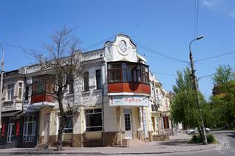
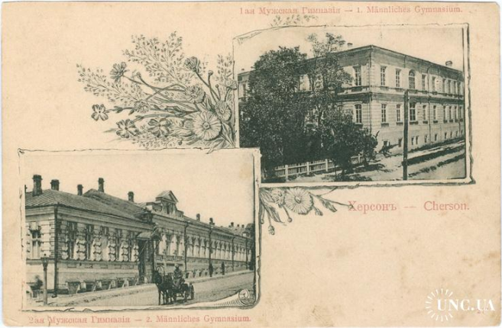
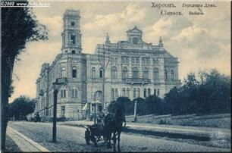
Взаємний вплив культур
Єврейська громада взаємодіяла з українцями, росіянами та іншими народами. Це проявлялося у:
спільній економічній діяльності;
культурному обміні;
взаємному впливі традицій і звичаїв.
Таким чином формувалося мультикультурне середовище міста.
Колишній
готель
"Новий Берлін"
вул.М.Грушевського, 26
Ар.єврей - Давид Пейсахович
Цікаві підсумки виборів у першу міську Державну думу 1871 року. Християн було 55, юдеїв-17. У 1875-1879 роках, відповідно: 53 і 19. Найбільше представництво євреїв у міській думі спостерігалося у 1888-1892 роках - 23 (за 49 християн).
На початку 1830 р. було відкрито першу єврейську лікарню. У 1903 р. сестри Євгенія та Фані Диканські створили офтальмологічний диспансер. Тут, як і у численних богодельнях, надавалася безкоштовна медична допомога найбіднішим верствам єврейського населення губернії. Працювало «Суспільство допомоги нужденним іудейського віросповідання»

Slide 7
Про відкриття міського банку ще на початку 1860 року міське суспільство довго й завзято клопотало, але за відсутністю вільних коштів відкриття банку не могло відбутися. Який стояв у 1872-1875 роках на чолі міського управління міський голова А.І. Волохін виявив, що власники лісопильного та борошномельного заводів брати Вайнштейни багато років безоплатно користуються великою ділянкою землі, що належить місту. Тоді й дійшли згоди, що брати Вайнштейни отримають цю ділянку за одноразову плату в двадцять тисяч рублів. Угода відбулася.
Міська дума прийняла ухвалу про відкриття громадського банку, який розпочав свою діяльність з 1 січня 1874 року. До цього часу вже діяли дві банкірські контори Лівшиця та Беновича, які з успіхом включилися до банківських операцій.
Цей і подібні йому факти свідчить про те, що єврейський капітал грав значну роль у фінансовому житті міста, а також у розвитку промисловості.
Колишній будинок єврейського банкіра Беновича
колишній будинок єврея О.С.Ліфшиця

Slide 8
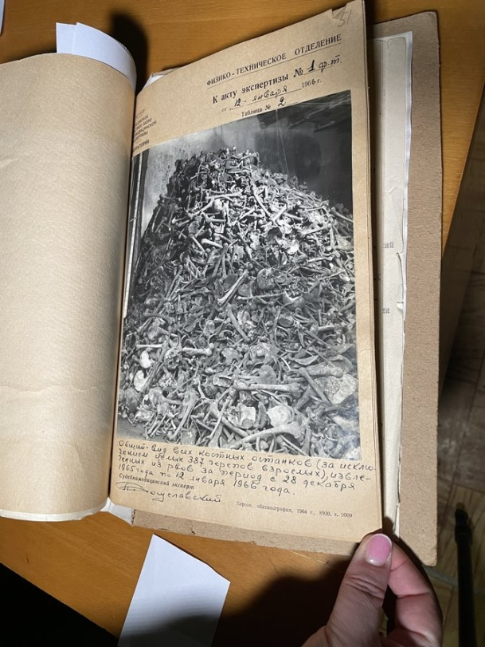
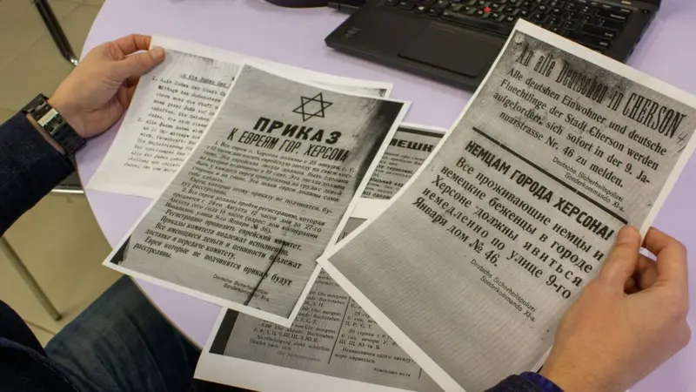
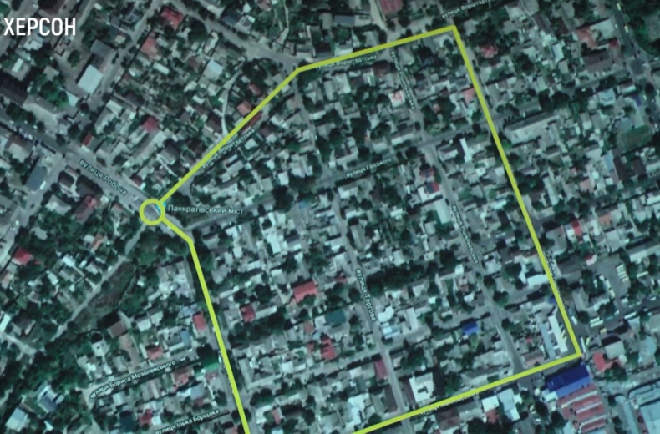
Трагічні сторінки історії
Під час Другої світової війни єврейська громада Херсона зазнала катастрофічних втрат. У 1941 році після окупації міста :
було створено гетто;
проводилися масові розстріли;
загинуло близько 10 тисяч євреїв.
Ці події стали однією з найтрагічніших сторінок історії міста.
Чотири вулиці у центрі Херсона в серпні 1941 року стали останнім місцем проживання для більше ніж п'яти тисяч євреїв. Їх розстріляли наприкінці вересня того ж року за містом.

Slide 9
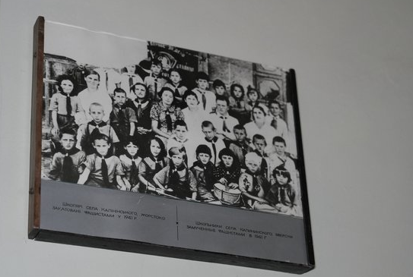
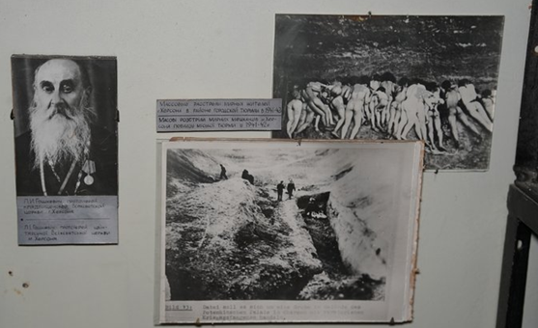
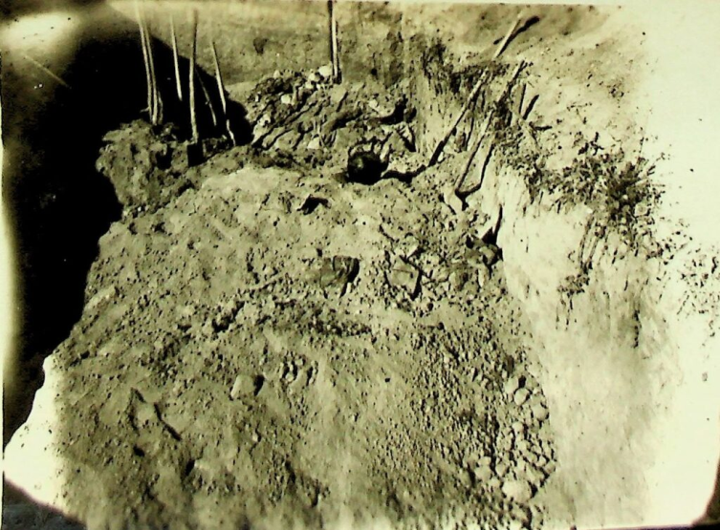
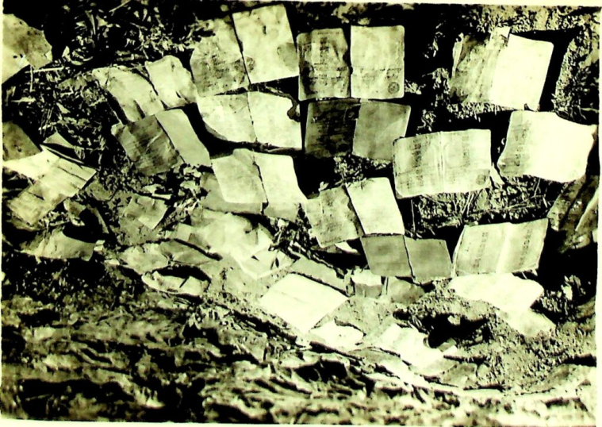
Школярі та вчителі, закатовані нацистами
Задокументовані злочини нацистів у Херсоні. Місця масових розстрілів мирних жителів
Протитанковий рів біля села Рожнівка – місце
розтрілу нацистами євреїв
Паспорти жертв нацистських
розстрілів у протитанкових ровах
біля сіл Зеленівка та Рожнівка

Slide 10
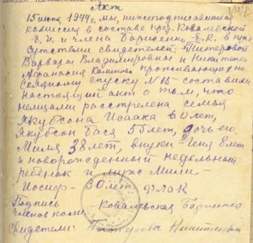
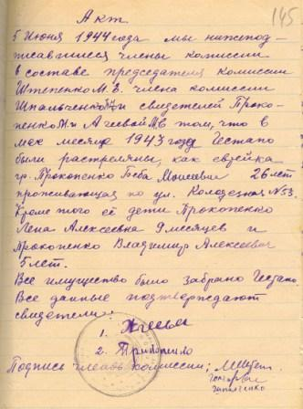
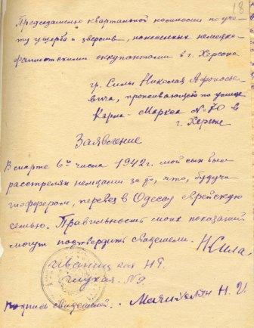
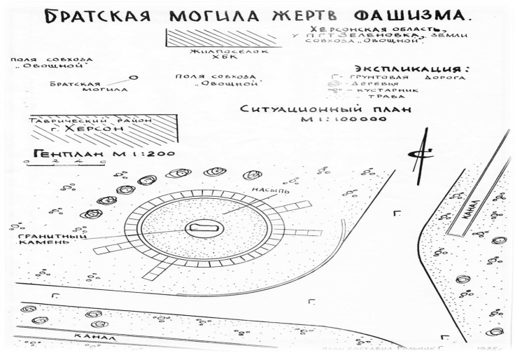
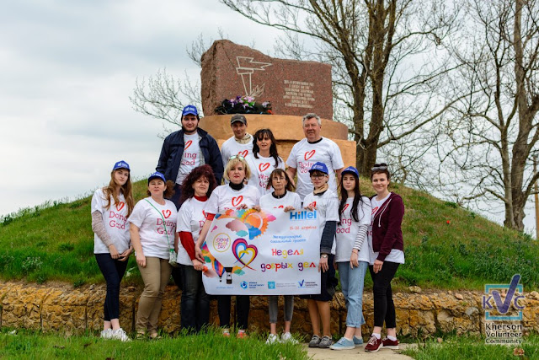
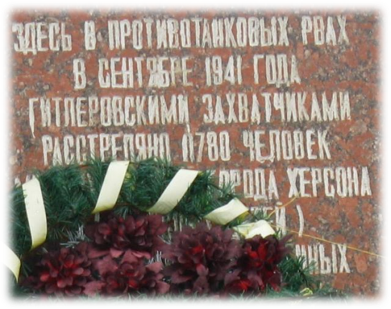
Акт про розстріл єврейської родини Якубсон у
м. Херсоні під час нацистської окупації.
Акт складено 15 червня 1944 р.
Акт про розстріл єврейської родини Прокопенко
у м. Херсоні під час нацистської окупації.
Акт складено 5 червня 1944 р.
Заява мешканця м. Херсона
Сили Миколи Опанасовича
про розстріл окупантами його
сина за перевезення єврейської
родини до м. Одеси. Складено у 1944 р.
Єврейські волонтери біля
пам'ятного знаку жертвам
Голокосту у Зеленівці. 2018 рік.

Slide 11
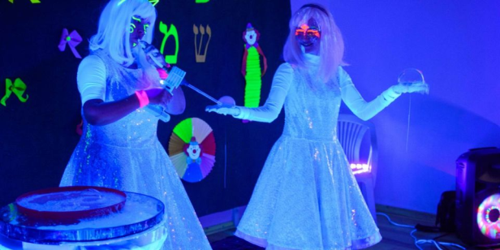
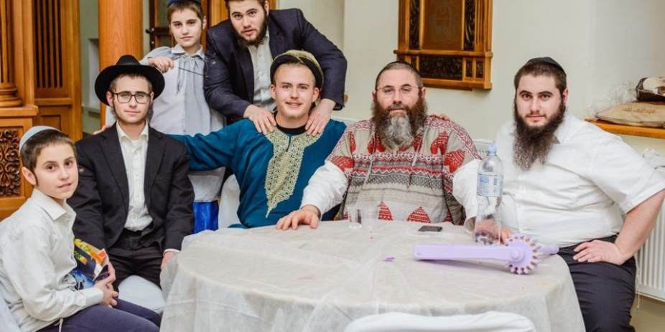
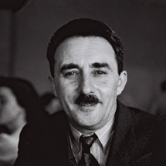
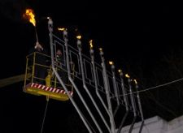
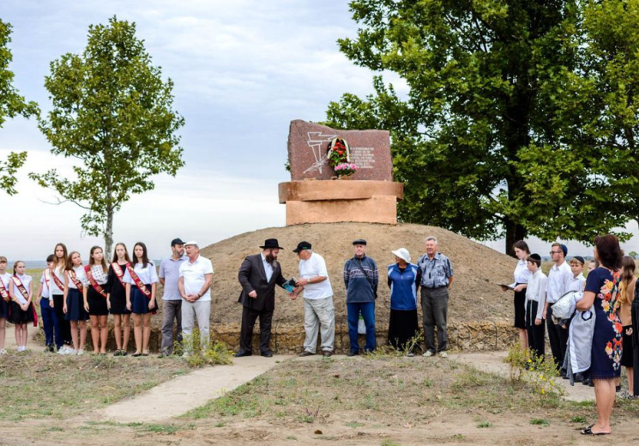
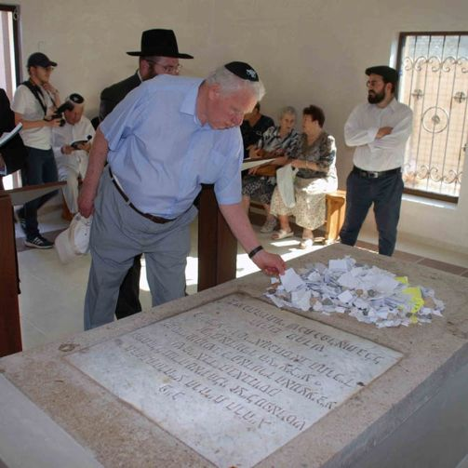
Сучасний стан громади.
Сьогодні єврейська громада Херсона відроджується, зберігаючи традиції та культурну спадщину. Проводяться релігійні свята, зокрема Пурім, що свідчить про духовну стійкість громади навіть у складних умовах.
Моше́ Шаре́т
народився у місті
Херсоні,
ІІ прем’єр – міністр
Ізраілю

Slide 12
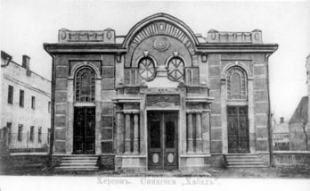
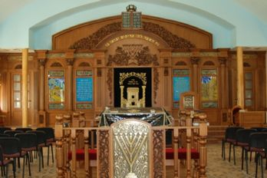
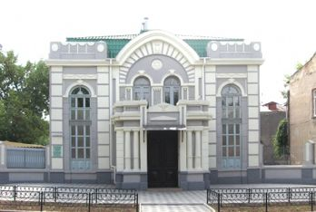
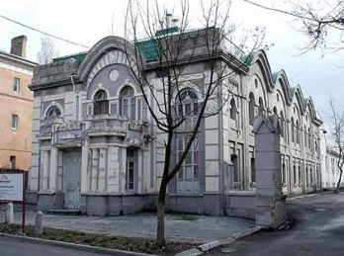
Перша синагога Херсона була побудована на пожертвування парафіян у 1780 році. Знаходилася вона у дворі на розі Європейської та Воронцовської вулиць і називалася «Велика хоральна синагога». Через півстоліття в місті налічувалося понад 30 синагог і молельних будинків. Лише одна з них – синагога Хабад 1 – вціліла у вогні революцій та воєн і функціонує й досі.
Сьогодні діє синагога Хабад на вул. Театральній, 27, яка є центром релігійного та культурного життя общини.

Slide 13
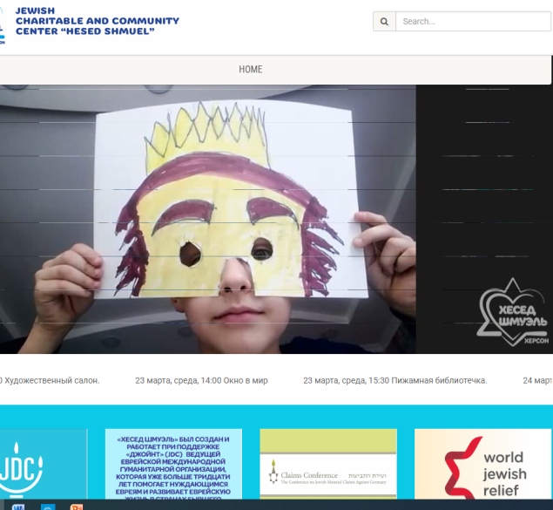
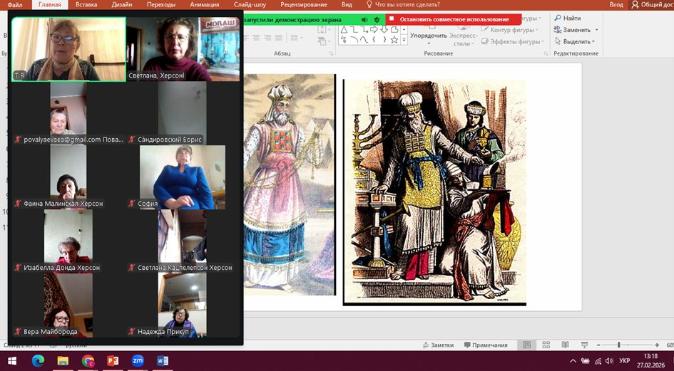
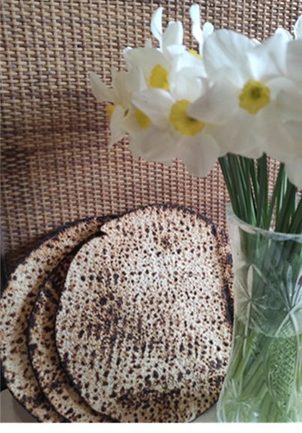


Община підтримується центром "Хесед Шмуель" та Федерацією єврейських громад України, надаючи благодійну допомогу та культурні програми. За даними на початок 2000-х, у Херсоні проживало близько 6 тис. євреїв, хоча еміграція зменшила ці цифри. У 2025 році синагога зазнала пошкоджень від російського обстрілу касетним боєприпасом.

Slide 14
Висновки
У результаті проведеного дослідження, відповідно до поставлених завдань, зроблено такі
висновки :
Проаналізовано історію виникнення єврейської громади Херсона. Встановлено, що громада сформувалася наприкінці XVIII століття після заснування міста та набула активного розвитку у XIX столітті. Вона стала невід’ємною частиною міського середовища, створивши власні релігійні, освітні та громадські інституції.
Охарактеризовано соціально-економічну діяльність громади. З’ясовано, що єврейське населення відігравало важливу роль у розвитку торгівлі, ремесел і підприємництва. Його діяльність сприяла формуванню економічної інфраструктури міста та інтеграції Херсона у ширині торговельних зв’язків.
Досліджено культурні особливості єврейської громади. Визначено, що громада зберігала свою культурну ідентичність через мову, релігійні традиції, систему освіти та культурні інституції. Водночас вона активно взаємодіяла з іншими культурами, не втрачаючи власної самобутності.
Визначено взаємний вплив культур різних національностей.
Доведено, що співіснування різних етнічних груп у Херсоні сприяло взаємному культурному збагаченню. Це проявлялося у побуті, мовних запозиченнях, традиціях, мистецтві та економічній діяльності, що в цілому формувало мультикультурне середовище міста.
Узагальнено результати дослідження.
Підсумовано, що єврейська громада була важливим чинником історичного розвитку Херсона, впливаючи на його економічний, соціальний та культурний розвиток. Попри трагічні події XX століття, зокрема Голокост, культурна спадщина громади зберігає своє значення і сьогодні.
Отже, єврейська громада відіграла важливу роль у розвитку Херсона. Вона вплинула на економіку, культуру та соціальне життя міста. Взаємний вплив культур різних національностей сприяв формуванню унікального мультикультурного середовища. Збереження історичної пам’яті про єврейську громаду є важливим завданням сучасного суспільства.

Slide 15
Список літератури та джерел :
1. АНДРЄЄВ В. “Мала енциклопедія херсонського єврейства” /В. Андрєєв //Південний архів. Історичні науки. – Херсон, 2006. – Вип. XXI. – С. 188-189.
2. АНДРЄЄВА С. С. Національний розвиток єврейського населення міста Херсона (кінець XYIII - початок XX ст.) /С. С. Андреєва, О. Шкворець // Південний архів. Історичні науки. – Херсон, 2003. – Вип. XIII. – С. 122-133.
3. АСЛАМОВА Т. Єврейска школа “Хабат” /Т. Асламова, Т. Гойдайна //От А до Я. – 2006. – 26 жов. (№43). - С.9.
4. ГЕТТО //Діти війни Херсонщини. – Херсон, 2010. – С.28-30.
5. ГРИНЕВИЧ Л. В. Євреї в Україні /Л. В. Гриневич, В.А. Гриневич //Енциклопедія історії України. – К., 2005. – Т.3. – С.72-88.
6.ДЗИГАРЕНКО Г. Синагоги Херсона /Г. Дзигаренко // Вік: час, події, люди. – 2009. – 9 квіт.(№14). – С.1,6.
7. ЄВРЕЇ Херсонщини. Кн.3 /ред.С. Модієвський. - Ашкелон [Ізраиль], 2001. - 196 с.: - (Серія книг “Долі та люди”). - ХЄБОЦ “Хесед-Шмуель” .
8. НЕПОМНЯЩИЙ Б. З. Херсон єврейський: трагедії та долв: /Борис Непомнящий . – Херсон: Олди-плюс, 2004.- 340 с.: фот. – Прим.: с. 326-328.
9. ДОКУМЕНТИ про масові розстріли єврейського населення фашистськими окупантами в районах Херсонщини. 1941-1942 рр. – Ф.Р-1479, оп.1, спр.2, арк. 30, 52-53, 71, 73, 76; спр.37, арк. 2, 6, 53, 62-62 зв.; спр.118, арк. 52; спр.38, арк. 6; спр.54, арк. 3, 4; спр.121, арк. 1-3; Ф.Р-2384, оп.1, спр.2, арк. 8-197; спр.5, арк. 2-20; спр.9, арк. 12.
10. ВІДОМОСТІ про розстріли євреїв на території Херсонської області в роки окупації. 1941-1942 рр. – Ф.Р-1479, оп.1, спр.1, арк. 25; спр.36, арк. 5, 8, 73; спр.64, арк. 2, 4, 5; спр.84, арк. 1, 9, 25; спр.158, арк. 8, 15, 19.
11. https://myshtetl.org/odesskaja/kherson.html

